Slide 1

LY TU TRONG COLLEGE
ENGLISH DEPARTMENT
Teacher’s name:
VƯƠNG THANH THUỶ

Slide 2
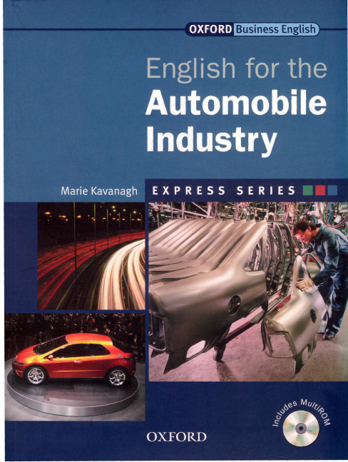

Slide 3
UNIT 3: THE INTERIOR
REVIEW:
1. LABEL THE PARTS OF A CAR INTERIOR.
01
NEW LESSON:
12: COMPLETE THE PUZZLE
02

Slide 4
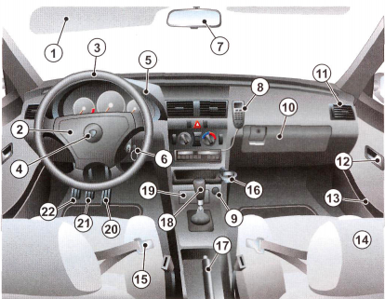
REVIEW
3
7
1
5
11
8
10
2
12
6
4
19
16
13
22
18
9
21
20
14
17
15

Slide 5
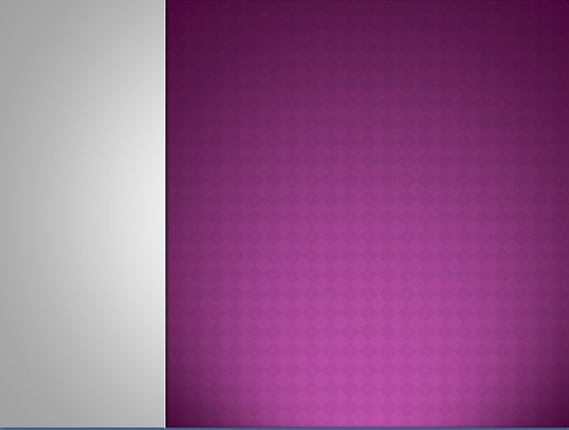
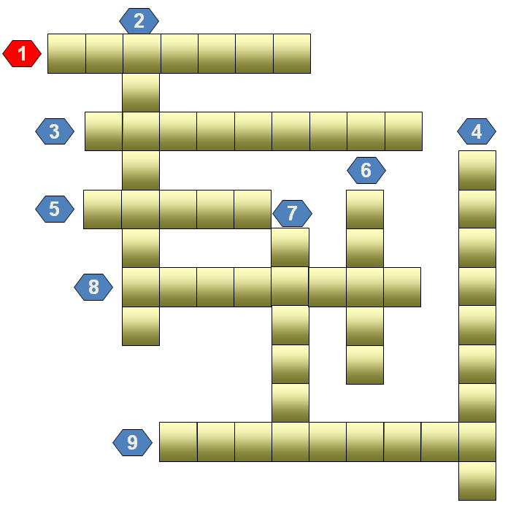
12.
COMPLETE
THE
PUZZLE.

Slide 6
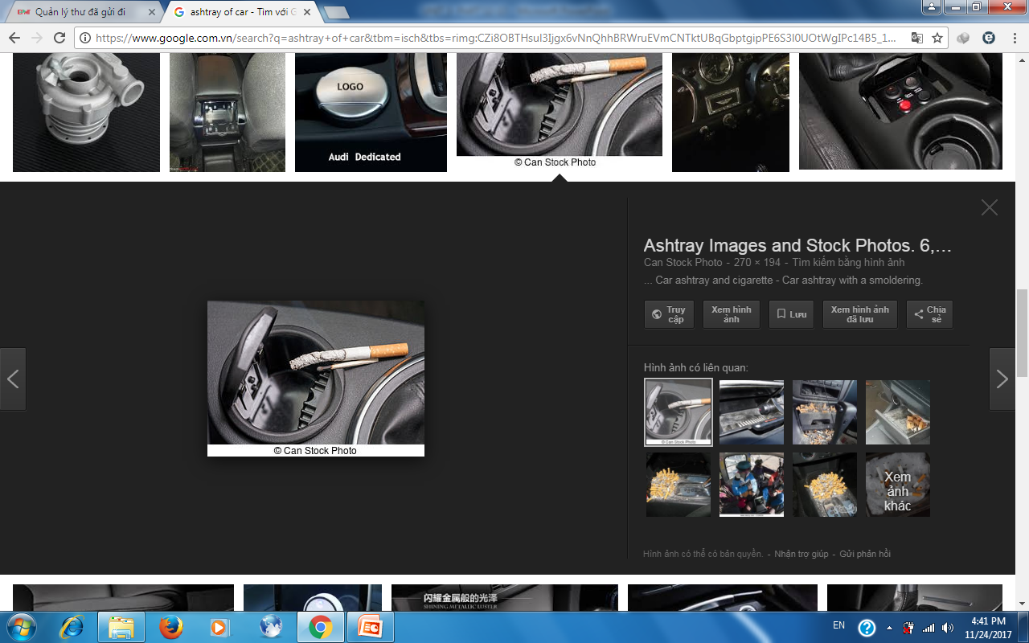
1. You put your cigarette here when it’s finished.
1. Bạn bỏ điếu thuốc của bạn ở đây khi nó được hút hết.
2
GẠT TÀN THUỐC
1
A
S
H
T
R
A
Y
3
4
6
5
7
8
9

Slide 7
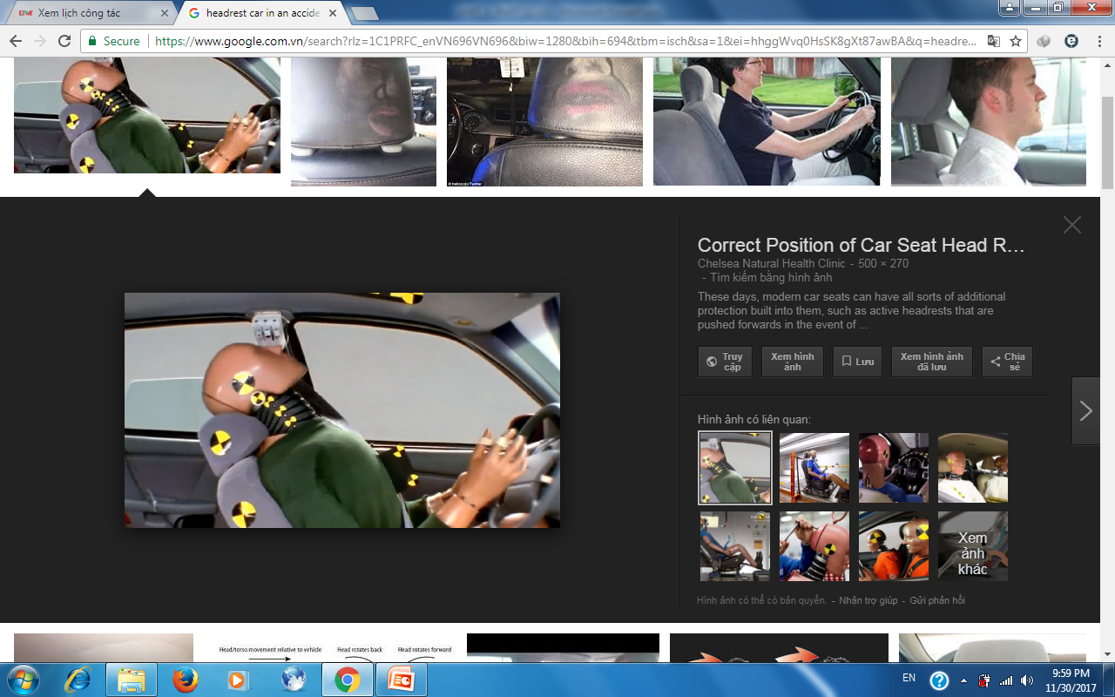
2. This protects your head and neck in an accident.
2. Cái này bảo vệ đầu và cổ của bạn trong 1 vụ tai nạn.
2
A
S
H
1
H
T
R
A
Y
CÁI GỐI TỰA ĐẦU
E
3
A
4
D
6
5
R
7
E
8
S
T
9

Slide 8
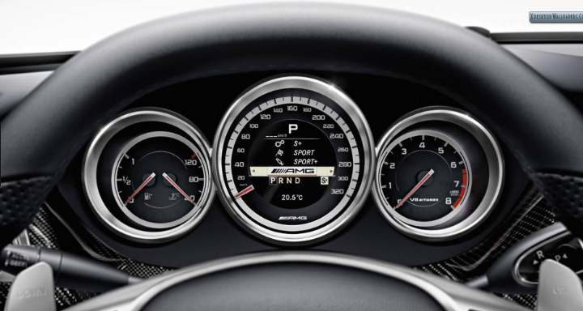
3. The instruments are on this.
3. Những cái đồng hồ nằm ở đây.
2
A
S
H
1
H
T
R
A
Y
BẢNG ĐỒNG HỒ
E
D
A
3
A
S
H
B
O
A
R
D
4
D
6
5
R
7
E
8
S
T
9

Slide 9
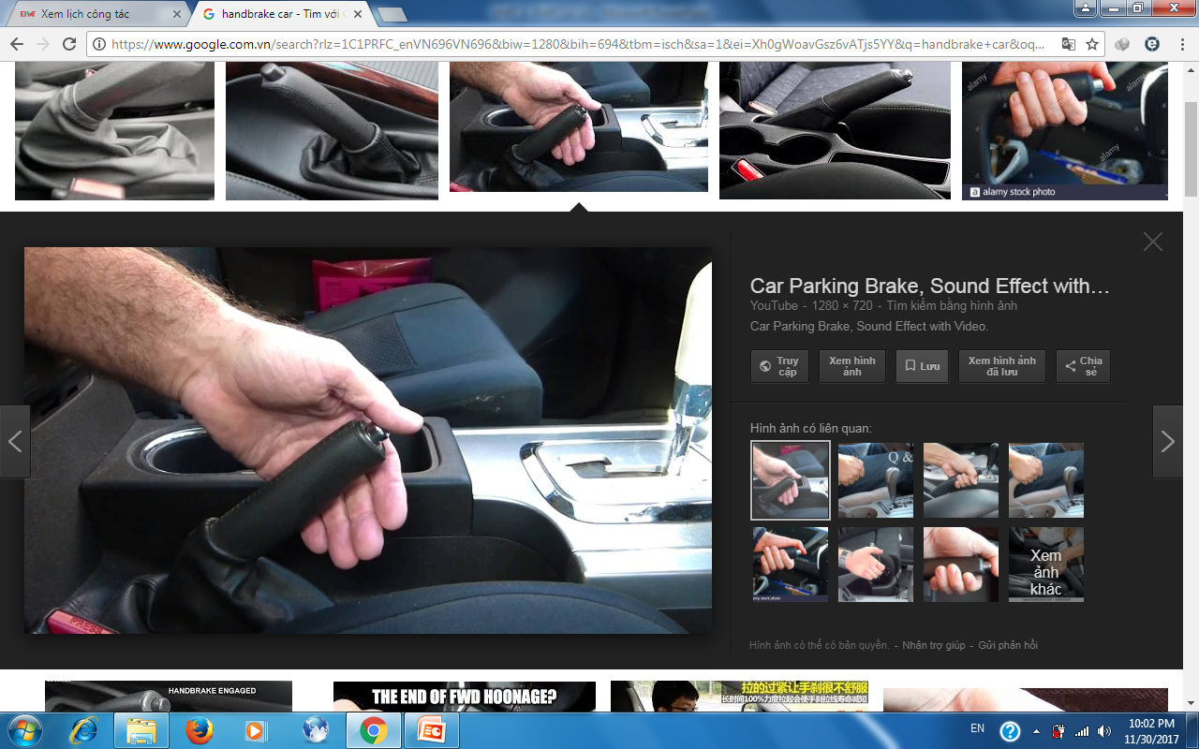
4. You operate this when you park your car to stop it from moving.
4. Bạn sử dụng cái này khi bạn đậu xe để giữ cho nó không di chuyển.
2
A
S
H
1
H
T
R
A
Y
THẮNG TAY
E
D
A
3
A
S
H
B
O
A
R
D
4
D
6
H
5
R
7
A
E
N
8
S
D
T
B
R
A
9
K
E

Slide 10
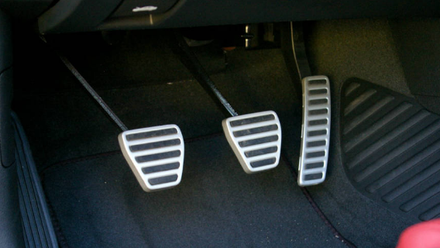
5. This is a middle pedal in a car.
5. Đây là cái bàn đạp ở giữa trong 1 cái xe hơi.
2
A
S
H
1
H
T
R
A
Y
BÀN ĐẠP THẮNG
E
D
A
3
A
S
H
B
O
A
R
D
4
D
6
H
B
R
5
R
A
K
E
7
A
E
N
8
S
D
T
B
R
A
9
K
E

Slide 11
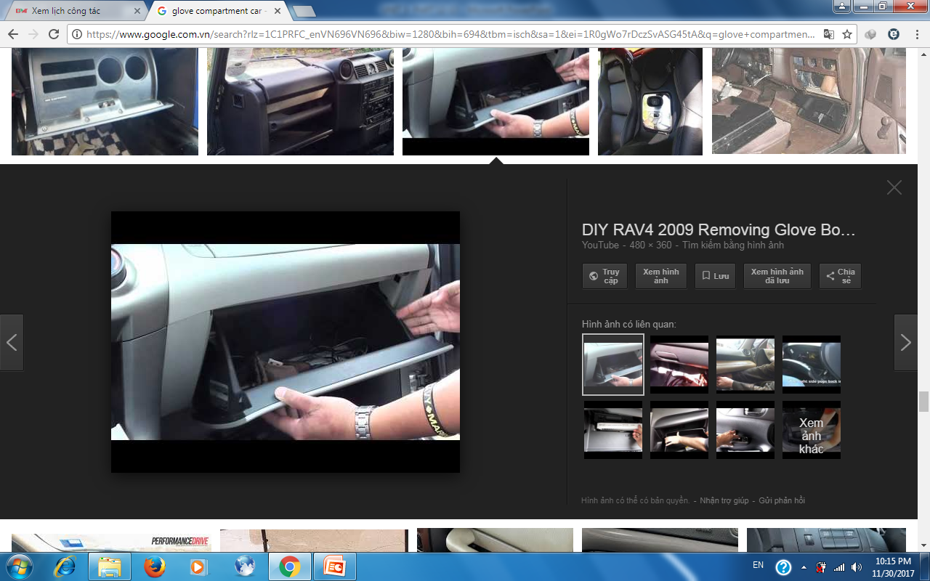
6. You can put your maps and documents in this:
…….. compartment.
6. Bạn để bản đồ và giấy tờ ở: ….. đựng đồ.
2
NGĂN
A
S
H
1
H
T
R
A
Y
E
D
A
3
A
S
H
B
O
A
R
D
4
D
6
H
B
R
5
R
A
K
E
7
G
A
E
L
N
8
S
O
D
T
V
B
E
R
A
9
K
E

Slide 12
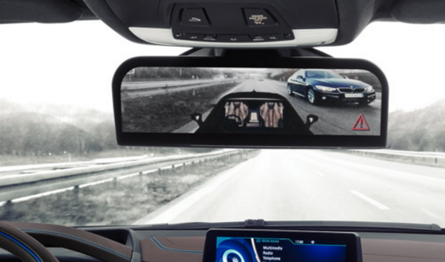
7. You look in the rear-view …. to check the traffic
behind you.
GƯƠNG
7. Bạn nhìn vào cái … . chiếu hậu để kiểm tra
giao thông phía sau bạn.
2
A
S
H
1
H
T
R
A
Y
E
D
A
3
A
S
H
B
O
A
R
D
4
D
6
H
B
R
5
R
A
K
E
7
G
A
E
M
L
N
8
S
I
O
D
T
R
V
B
R
E
R
O
A
9
R
K
E

Slide 13
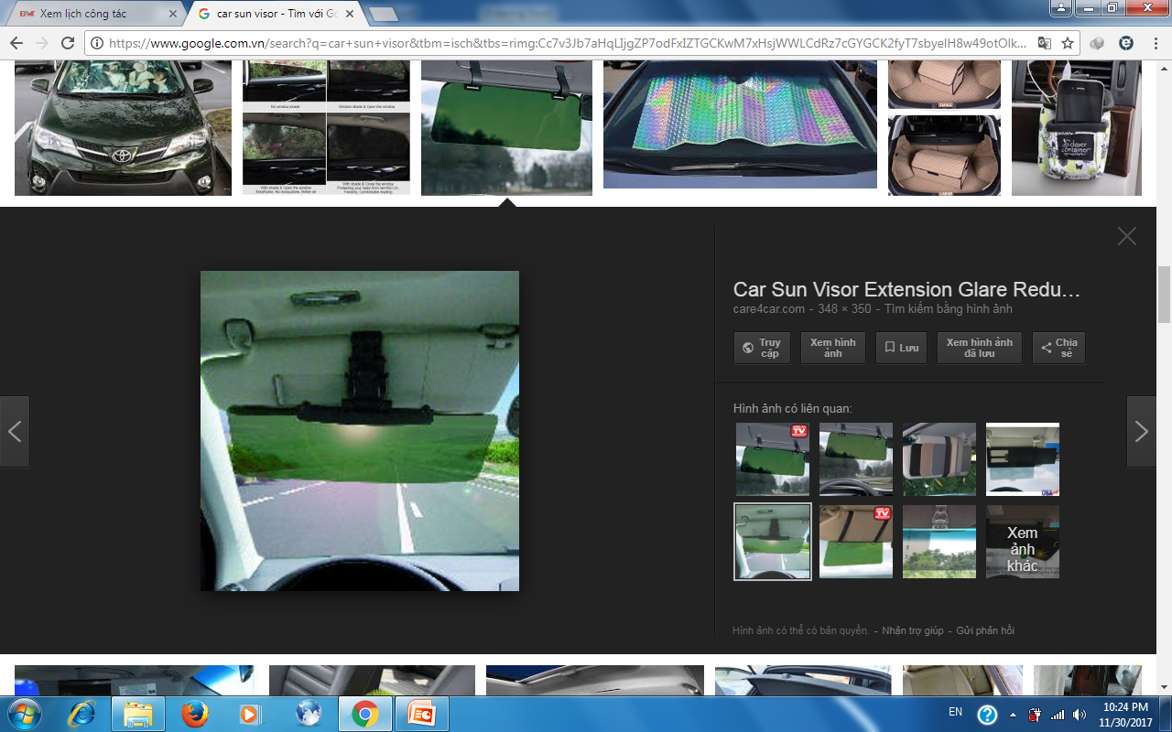
8. This stops the sun from shining into your eyes. (2 words)
2
A
S
H
1
H
T
R
A
Y
E
D
A
3
A
S
H
B
O
A
R
D
4
D
6
H
B
R
5
R
A
K
E
7
G
A
E
M
L
N
S
I
O
8
S
U
N
V
I
S
O
R
D
T
R
V
B
8. Cái này ngăn nắng chiếu vào mắt bạn.
R
E
R
TẤM CHE NẮNG
O
A
9
R
K
E

Slide 14
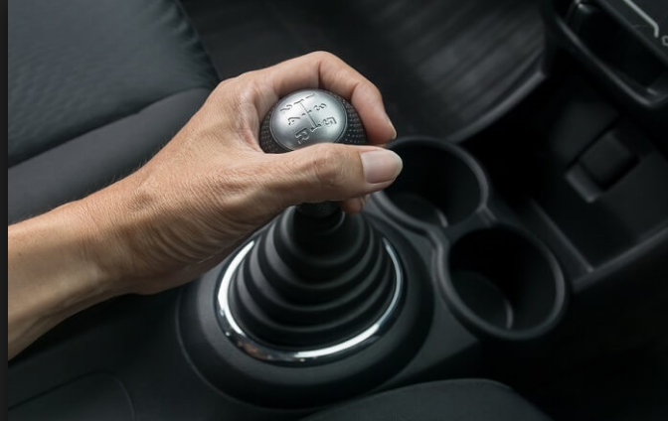
9. You use this to change gear.
9. Bạn dùng cái này để sang số.
CẦN SỐ
2
A
S
H
1
H
T
R
A
Y
E
D
A
3
A
S
H
B
O
A
R
D
4
D
6
H
B
R
5
R
A
K
E
7
G
A
E
M
L
N
S
O
S
U
N
V
I
8
I
S
O
R
D
T
R
V
B
R
E
R
O
A
G
E
A
R
K
9
R
S
T
I
C
K
E

Slide 15
12. Complete the puzzle
2
A
S
H
1
H
T
R
A
Y
E
D
A
3
A
S
H
B
O
A
R
D
4
D
6
H
B
R
5
R
A
K
E
7
G
A
E
M
L
N
S
O
S
U
N
V
I
8
I
S
O
R
D
T
R
V
B
R
E
R
O
A
G
E
A
R
R
S
T
I
C
K
9
K
E

Slide 16


